Slide 1

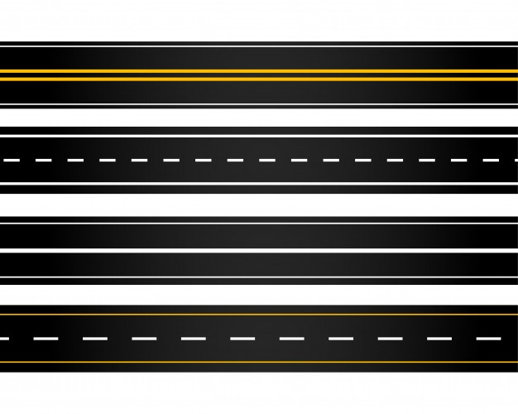
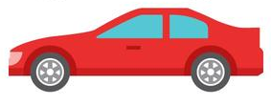
זהיר בדרכים
הוראות משחק
התחל לומדה

Slide 2
זהיר בדרכים
הוראות המשחק
עליך לזוז באמצעות לחצני החיצים ימינה ( ) ושמאלה ( ) כדי להזיז את המכונית בין המכשולים, אם תתקעו במכשול, זה יחשב תאונת דרכים ותפסידו את המשחק.
במהלך המשחק, יכול לעצור אתכם שוטר תנועה לביקורת.
הוא ישאל אתכם שאלה בנושא זהירות בדרכים ותצטרכו לבור את התשובה הנכונה. אם התשובה לא נכונה הוא ישלול את רישיונכם ותפסידו במשחק.
הוראות משחק
התחל לומדה

Slide 3
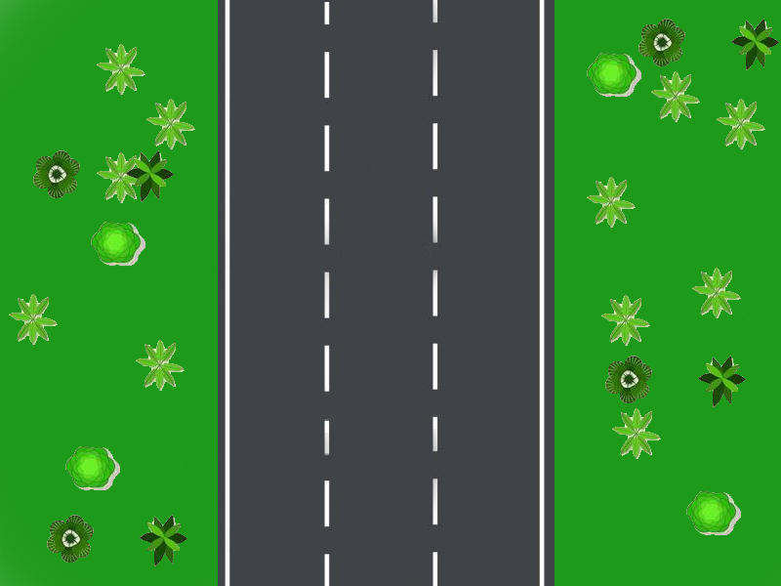
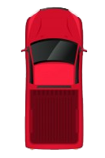
1:56

Slide 4
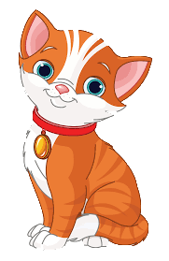
1:30

Slide 5
1:26

Slide 6

0:38

Slide 7
נהגתם שעות מרובות על הכביש בלילה ואתם מרגישים שהעיניים שלכם נעצמות לאט לאט. מה עליכם לעשות?
לעצור לשתות קפה ולהמשיך בנסיעה.
להגביר את הרדיו ולהישאר מפוקסים.
לעצור בצד הדרך במקום בטיחותי, לתפוס תנומה קלה, ורק כאשר מרגישים עירניים להמשיך בנסיעה.
אם היעד קרוב להמשיך לנסוע, ואם לא לעצור לתנומה קלה.
0:38

Slide 8
תשובה נכונה!
רשאי להמשיך בנסיעתך.
0:38

Slide 9
תשובה לא נכונה...
התשובה הנכונה היא לעצור בצד הדרך במקום בטיחותי, לתפוס תנומה קלה, ורק כאשר מרגישים עירניים להמשיך בנסיעה.
0:38

